Slide 1
2020
中考论述题
基本解题方法

Slide 2
1
考察能力（历史核心素养）
2
论述题类型以及答题技巧
例题讲解
3
4
课后小练

Slide 3
核心理论：唯物史观
历史核心素养的考察
核心思维：时空观念
核心方法：史料实证
核心能力：史论结合
核心价值：家国情怀

Slide 4
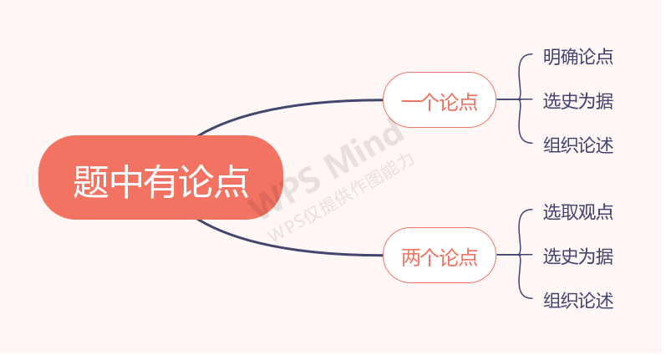

论述题类型
一、材料中观点已给出，紧扣论题进行论述（固定观点）
二、从材料中提取观点，进行论述（自选观点）

Slide 5
论述模板
1、论点怎么选
运用学科语言，从材料中概括观点，态度要明确 （可以选取材料中关键语句，但不要照抄原文）
2、怎样选史实为依据
依据材料和所学知识，多角度选史，运用辩证法
思路1:政治、经济、文化、外交、社会生活。
思路2:外因、内因。
思路3:国际因素、国内因素。
思路4:空间关系(国家或组织)
思路5:时间线素索
3:如何组织论证?
B.论从史出、史论结合
层次分明、条理清晰
语言凝练、总结升华
A.注意看清题目括号里的要求

Slide 6
示例一：题中有观点（两个观点供选择）
阅读材料，完成下列要求
时间 | 事件
1931 | 九一八事变爆发，中国抗日战争开始
1937 | 日本制造卢沟桥事变
1939 | 德国入侵波兰，英、法对德宣战
1940 | 德军大举进攻并占领北欧和西欧诸国
1941 | 太平洋战争爆发
1942 | 《联合国家宣言》发表
1944 | 美、英盟军诺曼底登陆
1945年8月9日 | 毛泽东发表《对日寇的最后一战》声明
1945年9月2日 | 日本正式签署投降书，二战结束
阅读以上材料，围绕其主题提炼一个观点，根据材料并分别结合所学的中国近代史和世界现代史知识加以论述。(10分。要求:观点明确，史论结合，条理清楚。提示:根据“国际合作反法西斯”或者“中国抗日战争与世界人民反法西斯的关系”拟定一个观点，然后史论结合阐述这一观点)

Slide 7
评分标准
第一层次：观点较明确，表述基本清晰，1-3分； （提出多种观点但不加论述的最高得3分，仅提出1个观点，但明确且深刻的，最高可得3分。 ）
第二层次：观点明确，能结合材料和所学知识对观点进行阐述，表述清晰，4-6分；
第三层次：观点明确且深刻，能做到史论结合，并联系实际，行文流畅，7-8分。
（超出参考观点但言之有理可酌情给分）

Slide 8
要点总结：
1、观点--论述--结论 三段式的结构
2、论述部分摆史实
3、虽然要求强调史论结合，但史实远远大于论述的部分和重要性。“论”主要在结尾简要论述。

Slide 9
【示例一】
观点：世界各国人民只有团结协作反对战争，才能赢得和平。（1分）
论述：九一八事变后，日本侵占中国东北三省；（1分）七七事变，日本发动全面侵华战争，中国大片领土沦陷；（1分）其他战场上，法西斯国家疯狂进攻。因未结成反法西斯联盟，被侵略国家无法阻止法西斯国家的侵略扩张。（2分）1942年，美、苏、英、中等26国签署了《联合国家宣言》，结成世界反法西斯联盟；（2分）各国相互配合，互相支持，如美、苏对中国抗战的援助，最终取得反法西斯战争的胜利。（2分）
结论：综上所述，面对共同的敌人或困难，世界各国人民只有合作共克时艰，才能维护世界的和平，为人类的进步和发展作出应有的贡献。（1分）
【示例二】
观点：中国抗日战争是世界反法西斯战争的重要组成部分。（1分）
论述：九一八事变后，中国揭开了世界反法西斯战争的序幕；（2分）七七事变后，在抗日民族统一战线的旗帜下，中国军民在台儿庄战役、百团大战等战役中沉重打击了日本侵略军。（2分）中国战场牵制日军兵力最多，付出了巨大的民族牺牲，是世界反法西斯战争的重要组成部分，有力地配合了世界反法西斯战争的胜利进程。（2分）1942年，美、中等26国签署了《联合国家宣言》，中国成为世界反法西斯联盟的重要成员国；中国与其他反法西斯国家相互配合，相互支持，保障了世界反法西斯战争的胜利。（2分）
结论：综上所述，中国战场是世界反法西斯战争的东方主战场，中国抗日战争为世界反法西斯战争的胜利作出了巨大贡献。（1分）

Slide 10
论题：“中国共产党的28年” 1921年中共一大的召开，标志着中国共产党的成立，中国共产党的成立是中国历史上开天辟地的大事，自从有了中国共产党，中国革命的面貌就焕然一新。从此中国革命有了新的领导阶级。（2分）中国共产党成立后，开始领导中国的革命。1924～1927年中国共产党与中国国民党实现第一次合作，进行国民大革命，领导北伐战争，沉重打击了北洋军阀和帝国主义侵略势力。（2分）由于国民党右派叛变革命，国共第一次合作失败。中国共产党吸取失败经验，成立自己的军队，并探索出符合中国特色的革命道路，即农村包围城市，武装夺取政权，从井冈山革命根据地开始，“星星之火，可以燎原”。（2分）1937年日本全面侵华后，中国共产党与国民党再度合作，建立抗日民族统一战线，开展敌后抗战，在抗日战争中发挥了中流砥柱的作用。（2分）1946年解放战争爆发，中国共产党领导人民解放军推翻国民党政权，成立了中华人民共和国。（2分）1949年，开国大典，标志着新中国的成立，中国人民推翻了 帝国主义 、 封建主义 和 官僚资本主义 的统治，中国真正成为 独立自主 的国家，中国人民从此站起来了。（2分）
史
论
结
合

Slide 11
示例二：仅给出一个观点，要求围绕论题论证
(2019-湖南常德)27.中国共产党经过28年艰苦卓绝的斗争，实现了中国从几千年封建专制制度向人民当家做主的伟大飞跃，揭开了中国历史的新的篇章，预示着中国一个崭新时代的到来。根据下面表格中的史实，阐述“中国共产党的28年＂。(12分) (提示:结合表格所示的史实和所学的知识，围绕＂中国共产党的28年”这一论题，抓住＂两合、三新”进行简要阐述。要求:阐述论题必须史论结合，不少于200字。)
时间 | 历史事件(关键词)
1921年 | 中共一大的召开
1924年-1927年 | 国民革命
1927年-1937年 | 国共对時(革命道路)
1937年-1945年 | 全民族抗战
1946年-1949年 | 解放战争
1949年 | 开国大典

Slide 12
要点总结：
1、看清题意，不能自己选观点 2、对过程进行阐述，故要列出这个事件发生过程中的一些重要节点，（切合题意，强调过程）
3、论于史料之后

Slide 13
示例三：题中无观点，需自己总结
中国人民抗日战争是近代以来中国抗击外敌入侵的第一次完全胜利。中国人民以巨大的民族牺牲支撑了世界反法西斯东方战场，为世界反法西斯战争作出了重大贡献；中国人民抗日战争的伟大胜利重新确立了中国在世界上的大国地位，中国积极参与重大国际事务的协调，发起提出创建联合国的倡议，成为联合国的发起国之一；中国人民抗日战争的胜利是中华民族近代以来由衰败走向复兴的伟大转折点，极大地改变了中华民族的精神面貌。中国人民在抗日战争中形成的伟大的抗战精神是中华民族宝贵的精神财富。中国人民抗日战争伟大胜利的历史启示我们：必须始终坚持中国共产党领导的核心地位；必须加强和巩固保卫世界和平的统一战线；必须加强国防和战备建设，维护世界和平；必须大力弘扬以爱国主义为核心的伟大抗战精神，巩固中华民族大团结，推动两岸和平发展，实现中国和平统一；必须始终高举和平发展的旗帜，共同捍卫人类和平。
——摘编自周新国《中国人民抗日战争胜利的伟大意义与历史启示》
（1）中国全民族抗日战争爆发的标志是什么？（2分）
（2）阅读以上材料提炼出抗日战争胜利的历史意义，结合材料和所学知识加以论述。（6分）（要求：观点明确，史论结合，条理清楚）

Slide 14
观点：中国人民的抗日战争是近代以来中国人民第一次取得完全胜利的反侵略战争，为世界反法西斯战争作出了重大贡献，重新确立了中国在世界上的大国地位，是中华民族由衰败走向复兴的伟大转折点。（2分）
论述：从鸦片战争以来，中国反抗外国侵略的战争老是失败，像甲午战争、八国联军侵华战争等均以失败告终，直到抗日战争才取得了完全胜利；在第二次世界大战期间，日本不仅侵略中国，还发动太平洋战争，侵略了亚洲许多国家，中国人民的抗日战争牵制了大部分的日本陆军，有力地支援了其他国家的反侵略战争；由于中国人民的抗日战争为世界反法西斯战争作出了重大贡献，战后，中国成为联合国安理会五大常任理事国之一，重新确立了中国在世界上的大国地位；抗日战争的胜利，为新民主主义革命的完全胜利奠定了基础，成为中华民族由衰败走向复兴的伟大转折点。（4分）

Slide 15
示例三：题中无观点，需自己总结
阅读材料，完成下列要求
1787年，出自宪法大厅的那个文件其主要特点是制订了完善的制约与平衡制度，在其中强调了个人权利。美国领导人将联邦政府建立在人民主权基础上，同意遵从这部宪法，保障言论自由、出版自由及宗教信仰自由等个人自由。但他们并没有将政冾和法律权利平等地赋予这片刚刚独立的土地上的所有居民。他们保障那些拥有定资产的男性公民的所有权利，而拒绝给予那些没有资产的男性、女性和儿童以相应的权利，也拒绝给予奴隶和土著居民相应的权利。
————摘编自本特利《新全球史:文明的传承与交流》
(1)阅读以上材料，围绕其主体提炼观点，并结合材料和所学世界近代史知识加以论述。(8分，要求:观点明确，史论结合，条理清楚）

Slide 16
答案示例
观点: 1787年美国宪法的作用具有两面性。(2分)
论述: 1787年美国宪法制定了完善的制约与平衡制度，是世界上第一部资产阶级成文宪法，对后来许多国家的政治变革产生了重要影响。但是1787年宪法保障那些拥有一定资产的男性公民的所有权利，而拒绝给予那些没有资产的男性、女性和儿童以相应的权利，也拒绝给予奴隶和土著居民相应的权利。这就为美国留下种族歧视、妇女儿童及没有资产的男性权利保障问题。(4分)
结论:1787年美国宪法对美国以及世界产生积极的推动作用，但也存在时代和阶级的局限性(2分)
观点: 1787年美国宪法产生的影响利大于弊。(2分）
论述: 美国建立后，各州各行其是，矛盾重重，中央政府软弱无力。1787年，华盛顿主持召开制宪议会，制定1787年美国宪法。根据分权制衡原则，确立美国是一个联邦制的国家，行政、立法、司法三权分立，各司其职，相互制衡，开创了美国民主政治的先河。但宪法只保障那些拥有定资产的男性公民的所有权利，而拒绝给予那些没有资产的男性、女性和儿童以相应权力，并且仍然允许黑人奴隶制的存在，具有阶级局限性。(4分)
结论: 1787年美国宪法，既开创了美国民主政治的先河，也存在阶级的局限(2分)

Slide 17
牛刀小试一
材料：十一届三中全会开启了社会主义现代化建设的历史新时期。改革开放的重大决策，首先来自对“文化大革命”十年内乱的反思。十年文革使党、国家和人民遭到严重挫折和损失，我国面临着巨大的国际竞争压力；改革开放的重大决策，还来自思想的解放，当时从思想理论上实现了从“两个凡是”向实事求是的重大转变。30年来的改革开放推动党和国家各项事业取得了举世瞩目的伟大成就。我国成功实现了从高度集中的计划经济体制到充满活力的社会主义市场经济体制的伟大历史转折；成功实现了从封闭半封闭到全方位开放的伟大历史转折；在经济、政治、文化、教育、国防、外交等方面都取得了突出成就。在改革开放的进程中，有许多成功的经验,也有些教训和不足。
——摘编自许翠玲《改革开放30年历史经验总结及反思》
（1）中国改革开放的总设计师是谁？（2分）
（2）阅读以上材料提炼有关改革开放的观点，结合材料和所学知识加以论述。（6分）（要求：观点明确，史论结合，条理清楚）

Slide 18
[答案示例]
观点：推动党和国家各项事业取得了举世瞩目的伟大成就。（2分）
论述：改革开放以来，我国在经济、政治、文化、教育、国防、外交等方面都取得了突出成就，例如：2010年，我国经济总量超越日本，居世界第二位；在20世纪末恢复对香港、澳门行使主权；基本普及九年义务教育，高等教育也取得了举世瞩目的成就；国防现代化程度不断发展，走上了科技强军之路；
结论：随着中国经济的迅速发展，综合国力不断增强，国际地位也日益提高，中国在国际上发挥着越来越重要的作用。（4分）

Slide 19
牛刀小试二
秦王朝开创的华夏族大一统的国家伟业到了汉武帝时代，完成了从地理空到精神空间的整合与凝聚，正是这个伟大的充满凝聚力的民族共同体，承载着中华文明古往今来的生生不息，2000多年来的中国历史历尽沧桑，也曾战乱分裂，但是不管危机多么深重，由秦汉帝国开创的这一民族共同体问题总是能够重新走上统一、安定的大道，重现蓬勃生机。
——摘自《中华文明》解说词
请回答
(1)秦朝的建立者是谁?(2分）
(2)阅读以上材料提炼一个观点，并结合材料和所学知识加以论述。(6分，要求观点明确，史论结合，逻辑清晰)

Slide 20
答案示例
观点:中华民族的统一是历史发展的必然趋势(2分)
论述:秦王嬴政统一全国，结束了春秋战国以来诸侯割据混战的局面，各民族团结致。汉武帝在位时，实现了经济、政治、文化等方面的大一统局面。此后，中国历史虽然经历过魏晋南北朝、五代十国、辽宋夏金分裂割据时期，但最终会重新新走上统一、安定的大道，重现蓬勃生机。例如:隋朝重新统一南北，结束了魏晋南北朝分裂割据的局面，开创了隋唐300多年大一统的局面;元朝于1279年重新统一全国，结束了五代十国、辽宋夏金分裂割据的局面，开创了元、明、清600多年大统局面;民国时期，我国虽然经历过军阀割据混战的局面，但最终还是实现了国家统一。
结论：中华民族的发展历史表明，统一是历史发展的必然趋势。(4分)

Slide 21
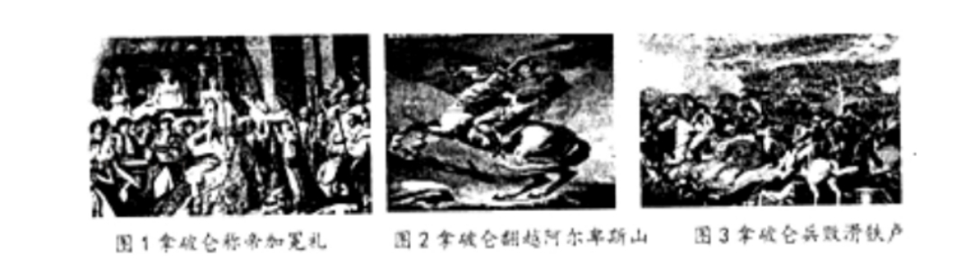
示例四：中外人物评说
英国首相丘吉尔曾说:“世界上没有人比拿破仑更伟大!＂。两百多年前，拿破仑制定颁布了确立资本主义社会立法规范的法典，为资本主义国家制定法律提供了蓝本。为纪念这位历史伟人，某校九年级(2)班历史兴趣小组搜集了拿破仑的部分资料，拟开展讨论活动。
材料一:走近伟人
材料二:1803年，贝多芬写出了气势磅礴、雷霆万钧的《英雄》一曲。初题名为《拿破仑·波拿巴大交响曲》，原想将此曲献给拿破仑，但因拿破仑加冕称帝，佗愤怒地凃掉了拿破仑的名字，将这首乐曲改称为《英雄》交响曲
------摘自川教版《世界历史》九年级下册
根据上述材料和所学知识，请你写一篇介绍拿破仑(生平)的短文，并对拿被仑的战争作出简要评价。(提示:结合图片、材料和所学知识，围绕拿破仑生平主要事迹和其战争进行简介）

Slide 22
生平：拿破仑是杰出的政治家和军事家，也是野心家和战争狂人。他在法国大革命的暴风雨中发动政变崛起，组成新的政府颁布《拿破仑法典》（民法典），建立起法兰西第一帝国，1804年加冕称帝。他率军横扫欧洲封建势力的反法同盟，巩固了法国大革命的成果，传播了资产阶级自由民主的思想，最后兵败滑铁卢，囚死荒岛。
战争评价：拿破仑对外战争具有双重性，即进步性和侵略性，对外战争巩固了资产阶级统治，打击了欧洲封建势力，传播了法国大革命思想，但同时也破坏了其他独立国家的主权完整，损害了被侵略国家人民的利益，引起当地人民的不满与反抗。

Slide 23
自主完成导学案上的练习题

Slide 24
点击添加小标题
1

